Slide 1
Efígie
Nome: Paolla Catherine S M Agard
Orientadora: Patricia Raia Nogueira Covoto

Slide 2
Objetivo
Oferecer ao usuário um método seguro que a criptografia para troca de informações sigilosas.

Slide 3
Proposta do Artefato
Sistema Web para trocas de mensagens sigilosas através de imagem, utilizando o Pinterest, uma rede social voltada para o compartilhamento de imagem.

Slide 4
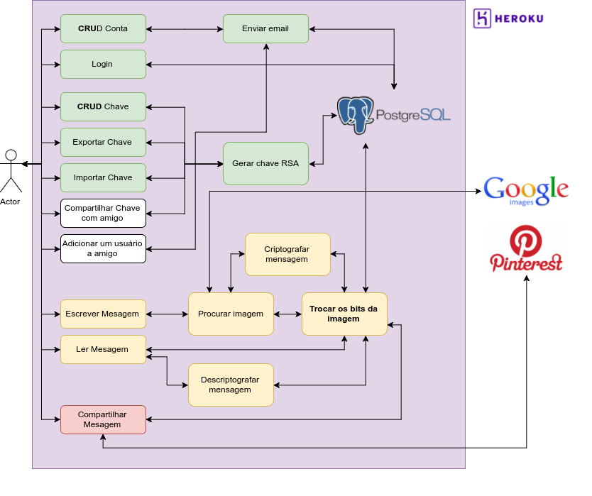
CRUD = Create, read, update, delete
Feito
Com erros
Nunca funcionou
Nunca feito

Slide 5
Alguns Recursos
Linguagem Python 3.6.1
Framework Django 1.11.2

